Slide 1
系统结构拆分及演变
商家营销部-徐贤军

Slide 2
目录
1
系统结构拆分
2
系统结构演变
CONTENTS
3
数据一致性

Slide 3
系统结构拆分
PART 01
集群部署
垂直拆分
水平拆分
数据拆分

Slide 4

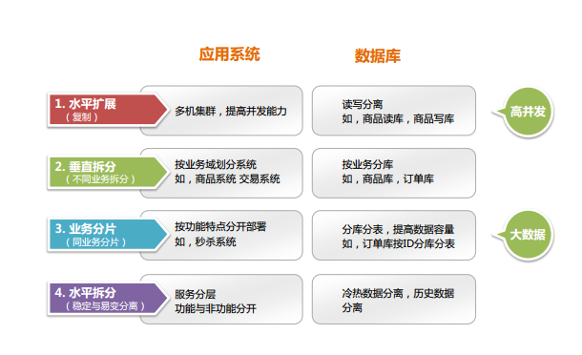
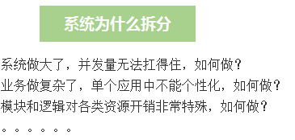

Slide 5
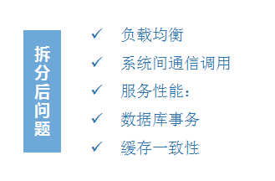

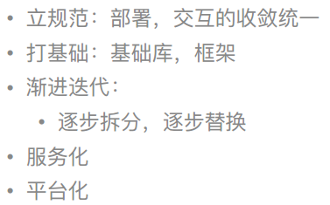
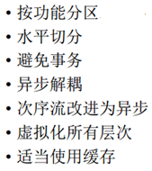

Slide 6
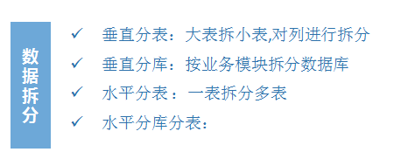
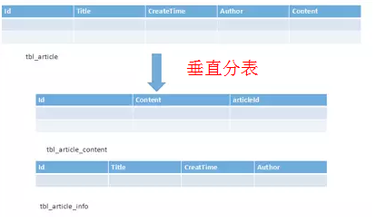
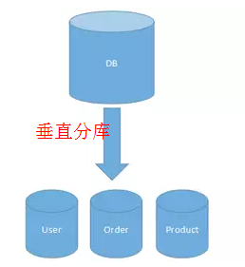
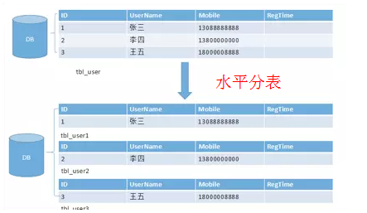
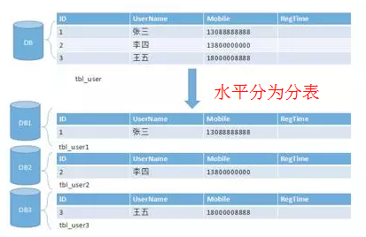
Notes:
数据库拆分：https://mp.weixin.qq.com/s?__biz=MzIwMzg1ODcwMw==&mid=2247486426&amp;idx=1&amp;sn=20e965a30c59613b5b11e42e004d2445&source=41#wechat_redirect

Slide 7
系统结构演变
PART 02
Dao
Cache
rpc
Index

Slide 8

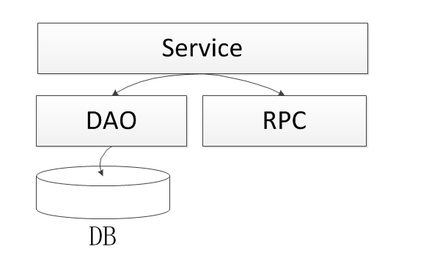
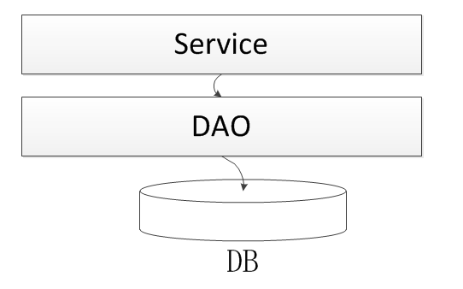

Slide 9
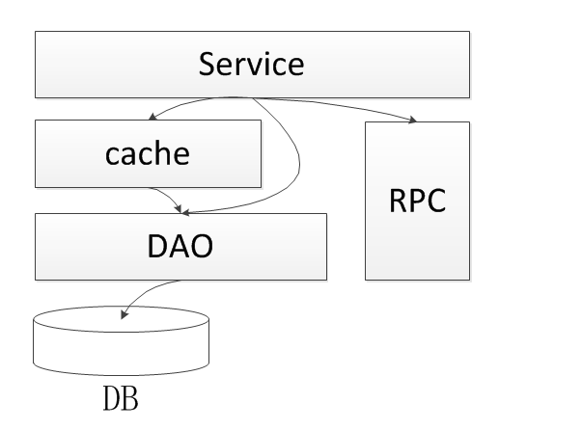
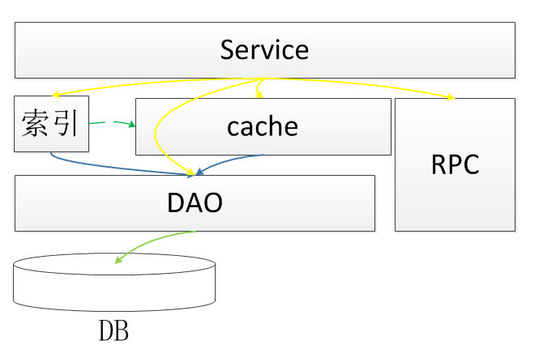

Slide 10
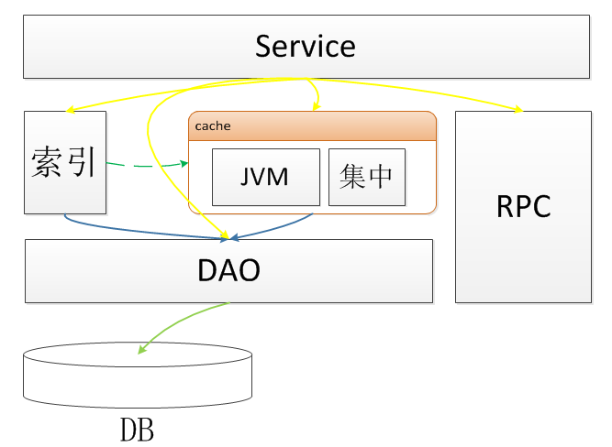
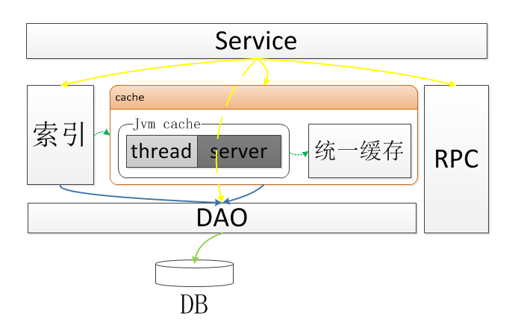

Slide 11
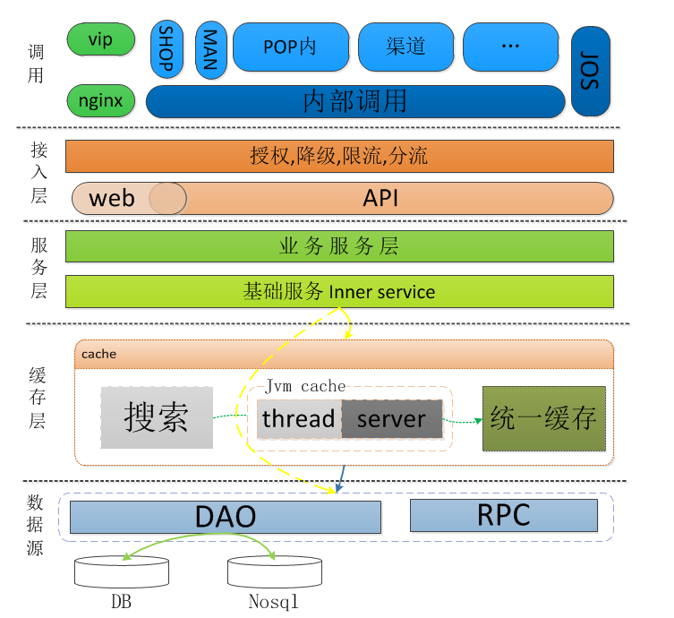
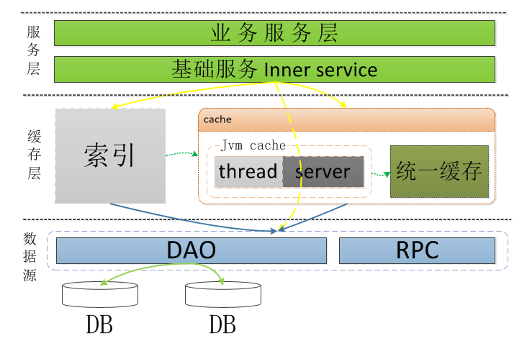

Slide 12
数据一致性
PART 03
早期实现
行业实现

Slide 13

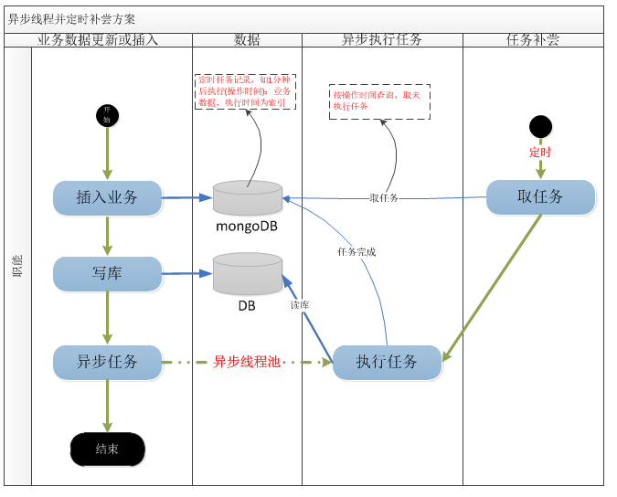

Slide 14
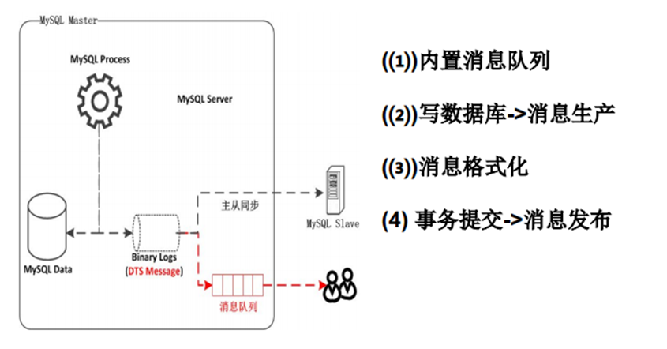
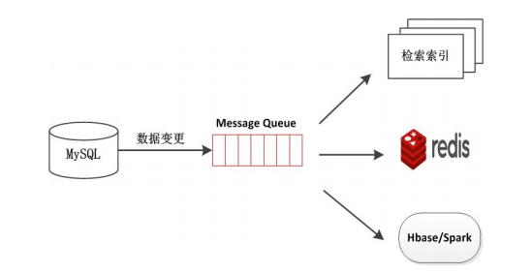

Slide 15
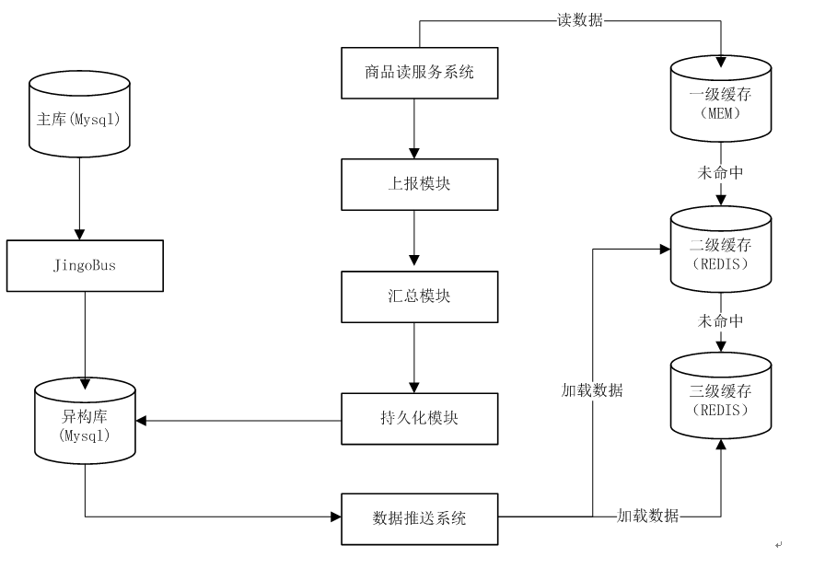

Slide 16
PPT模板下载：www.1ppt.com/moban/ 行业PPT模板：www.1ppt.com/hangye/
节日PPT模板：www.1ppt.com/jieri/ PPT素材下载：www.1ppt.com/sucai/
PPT背景图片：www.1ppt.com/beijing/ PPT图表下载：www.1ppt.com/tubiao/
优秀PPT下载：www.1ppt.com/xiazai/ PPT教程： www.1ppt.com/powerpoint/
Word教程： www.1ppt.com/word/ Excel教程：www.1ppt.com/excel/
资料下载：www.1ppt.com/ziliao/ PPT课件下载：www.1ppt.com/kejian/
范文下载：www.1ppt.com/fanwen/ 试卷下载：www.1ppt.com/shiti/
教案下载：www.1ppt.com/jiaoan/ PPT论坛：www.1ppt.cn
谢谢
Thank you to listen to criticism guidance

